Slide 1
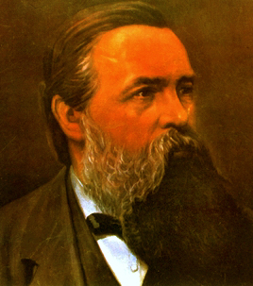
（二）哲学基本问题
A.何谓哲学基本问题？
这个问题，像一切宗教一样，其根源在于蒙昧时代的狭隘而愚昧的观念。但是，这个问题，只是在欧洲人从基督教中世纪的长期冬眠中觉醒以后，才被十分清楚地提了出来，才获得了它的完全的意义。

Slide 2
一、哲学与世界观
（二）哲学基本问题
A.何谓哲学基本问题？
“全部哲学，特别是近代哲学的重大的基本问题，是思维和存在的关系问题。”

Slide 3
（思维与存在的对立）是哲学的起点，这个起点构成哲学的全部意义。
—— 黑格尔
神是否创造世界，即神对世界的关系如何，这个问题其实就是关于精神对感性、一般或抽象对实在、类对个体的关系如何的问题······这个问题是属于人类认识和哲学上最重要又最困难的问题之一，整个哲学史其实只是在这个问题周围绕圈子。
—— 费尔巴哈

Slide 4
（二）哲学基本问题
B.思维和存在的关系问题何以是哲学基本问题？
哲学的研究对象所决定。
人自身的存在及其特点所决定。
人的认识和实践的本质所决定。
该问题制约和决定着哲学其他问题的解决。

Slide 5
C. 哲学基本问题的内容
第一方面，思维和存在或者说物质和意识何者为第一性，何者为第二性问题，即，谁是世界的本原问题。
根据对这一问题的不同回答，可以把哲学划分为唯物主义和唯心主义两个基本流派。

Slide 6
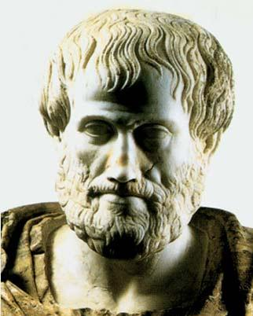
何谓本原与本体论
何谓本原？
“有一个东西，万物由它构成，万物最初从它产生，最后又复归于它，它作为实体，永远同一，仅在自己的规定中变化，这就是万物的元素和本原。
—Aristoteles

Slide 7
注意：
对哲学基本问题的第一方面的不同回答是划分
唯物主义和唯心主义的唯一标准，除此之外，唯物
主义和唯心主义没有别的含义，不能在别的意义上
使用。

Slide 8
C. 哲学基本问题的内容
第二方面，思维和存在或物质和意识有无同一性，即人们的思维能否认识现实世界的问题。
“我们能不能在我们关于现实世界的表象和概念中正确地反映现实?
根据对这一问题的不同回答可以把哲学分为可知论与不可知论。

Slide 9

可知论与不可知论
可以认识：可知论（绝大多数哲学家）
不可以认识：不可知论（少数，如休谟，康德）
思维
？
存在
可知否

Slide 10
不可知论
代表学说1：高尔基亚的不可知论
最早的不可知论者我们可以追溯到古希腊智者学派的高尔吉亚：
1、无物存在。
2、即使有物存在，也不可知。
3、即使有物存在而又可知，也不可能把这样的知识传授给别人。

Slide 11
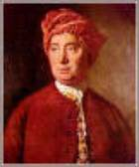
不可知论
代表学说2：休谟的不可知论
大卫 · 休谟（1711—1776）英国哲学家，近代欧洲不可知论的创始人。讲休谟，要讲到近代西方的哲学史。
1.认为感觉是我们唯一知道的东西，感性知觉是人的认识的唯一对象。他说：人心中从来没有什么别的东西，只有感觉，而且人心也不能经验到这些感觉与物象之间的联系。因此，外界物是否存在？外界物又是怎样的？这些问题我们都是不知道的。

Slide 12
不可知论
2.他进一步指出，人的思想看起来拥有无限的自由，实际上永远被限制在感性知觉的狭隘范围内。
3.他提出认识论的根本问题：这些感性知觉是从哪里来的？他断言，这个问题是根本无法回答的。也就是存疑的态度，即认为不可知。

Slide 13
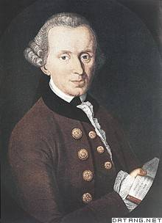
不可知论
代表学说3：康德的不可知论
认为要形成认识必须具备二个条件：自在之物刺激我们的感官引起感觉；用先验的认识形式来整理这些材料。时空和十二范畴就是这样的认识形式。他认为用时空和十二范畴整理后的现象界就远离了自在之物本身。因此，我们的认识只能停留于现象界，而自在之物是认识达不到的。自在之物本身是不可能被我们认识的。

Slide 14
范畴表：量、质、关系和模态（四大类，每一类有三个）
量：单一性、多数性、总体性。
质：实在性、否定性和限制性。
关系：实体与偶性、原因性与依存性（原因和结果）、协同性或者交互性。
模态：可能性与不可能性、现实性与非现实性、必然性与偶然性。

